Slide 1

第五章 透镜及其应用
5.1透镜
导入新课
讲授新课
课堂小结
随堂训练

Slide 2

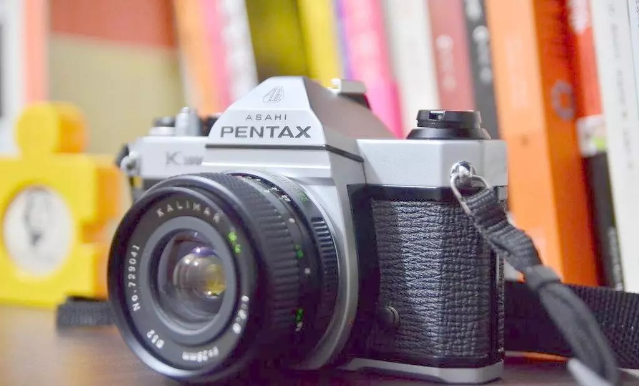
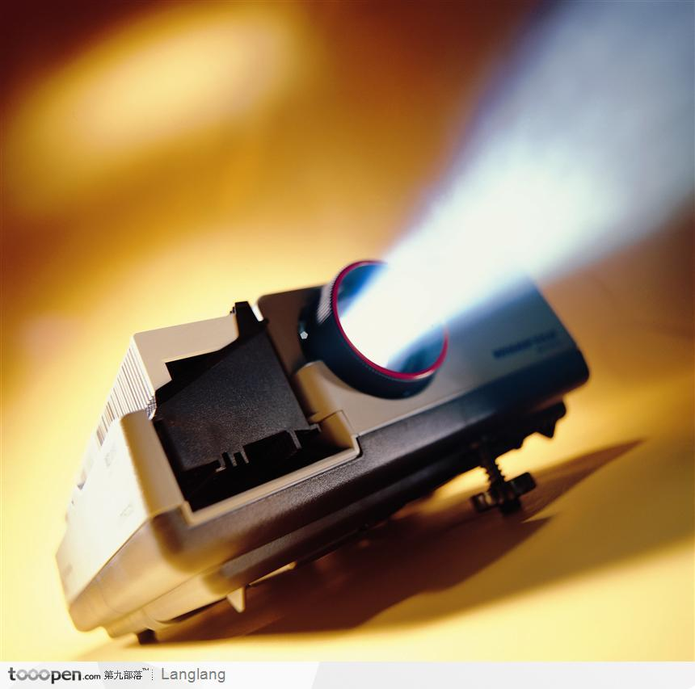
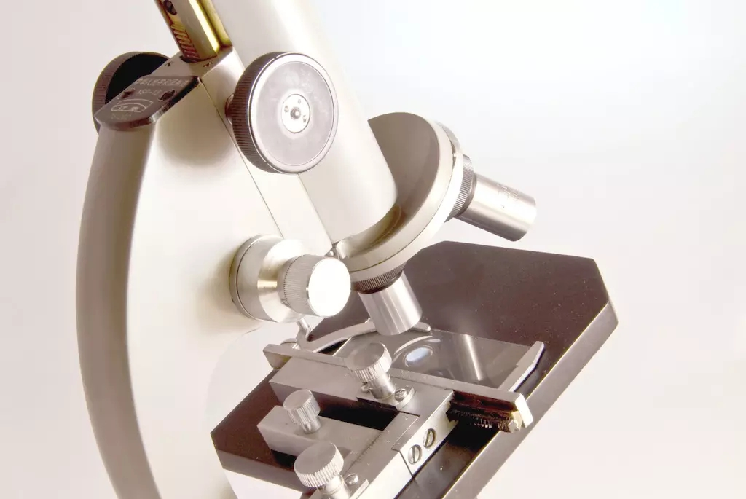
导入新课
生活中的透镜

Slide 3
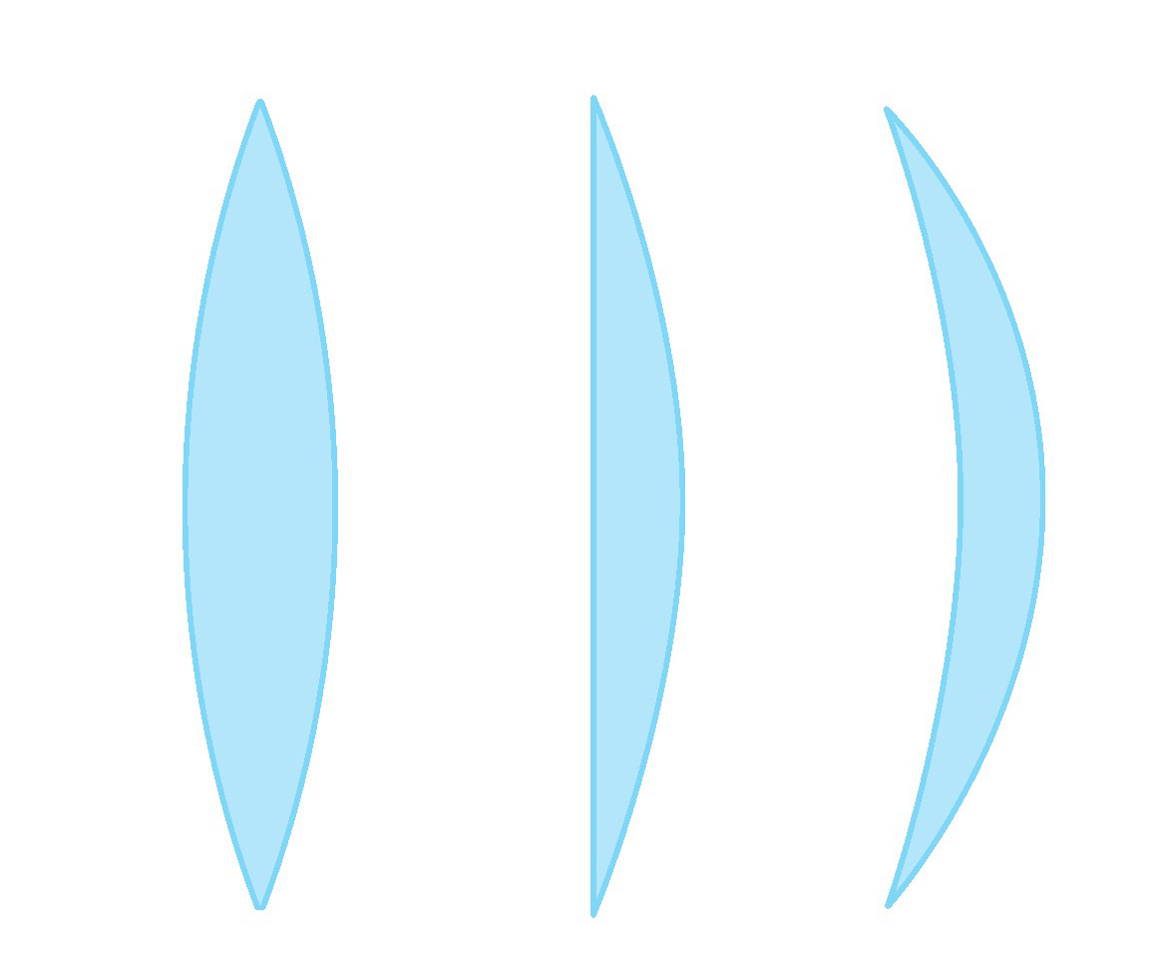
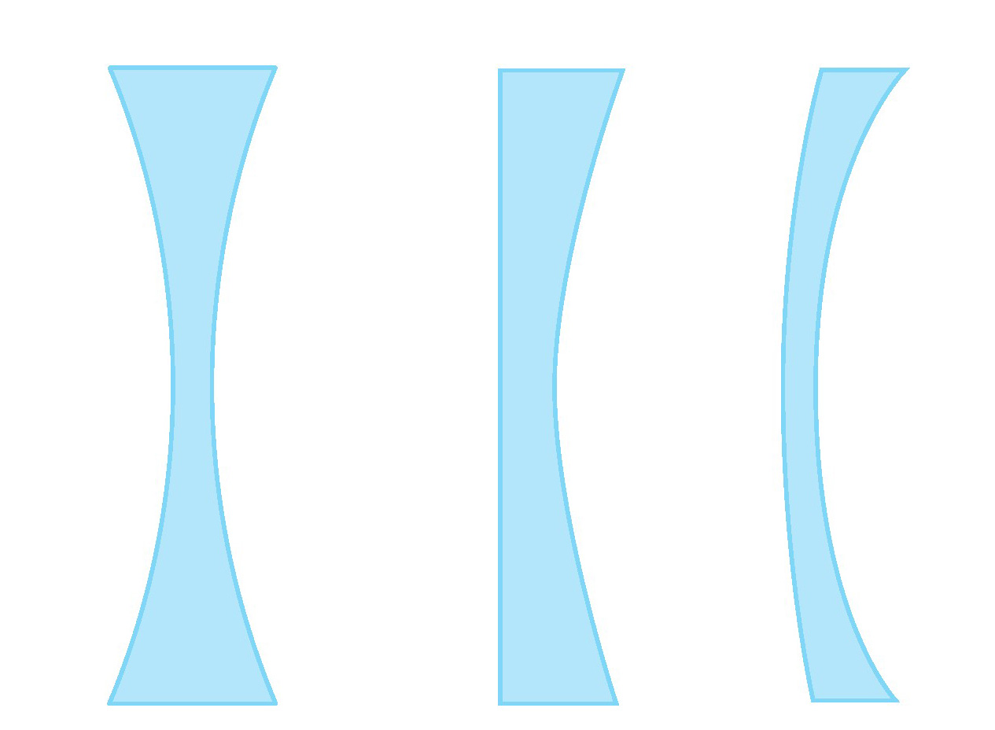
讲授新课
一
凸透镜和凹透镜
1.透镜的概念
透镜是利用光的折射原理制成的光学器件。
透镜的种类有哪些？

Slide 4
讲授新课
2.透镜的种类
凸透镜中央
厚、边缘薄，
（如放大镜）
凹透镜中央
薄、边缘厚，
（如近视镜片）

Slide 5
3.透镜的光心与主光轴
讲授新课
_{主光轴}
_{主光轴}
·
·
·
·
·
·
C₁
O
C₂
C₁
O
C₂
_{光心}
_{光心}
主光轴：透镜上通过两个球心的直线叫做主光轴。
光心：每个透镜上主光轴上都有一个特殊的点，凡
是通过该点的光，其传播方向不改变，这个
点叫做光心。

Slide 6
讲授新课
通过透镜光心的光线，它的传播方向不改变。
光心
主光轴
O
C₁
C₂
光心
主光轴
O
C₁
C₂

Slide 7
讲授新课
二
透镜对光的作用
1.凸透镜：
对光线有会聚作用
使平行于透镜主光轴的几束光射向凸透镜，光从凸透镜的另一侧射出，观察到凸透镜能使平行于主光轴的光会聚到一点上。
光心
主光轴
O

Slide 8
讲授新课
2. 凸透镜的焦点和焦距
焦点
F
主光轴
O
f
焦距
焦点：平行于主轴的光通过凸透镜后会聚于一点。
焦距：焦点到光心的距离。

Slide 9
讲授新课
焦点
焦点
F
F
主光轴
f
f
小结：凸透镜有两个实焦点。

Slide 10
讲授新课
F
主光轴
小结：光路可逆

Slide 11
讲授新课
F
主轴
F
小结：凸透镜对所有光都起会聚作用。

Slide 12
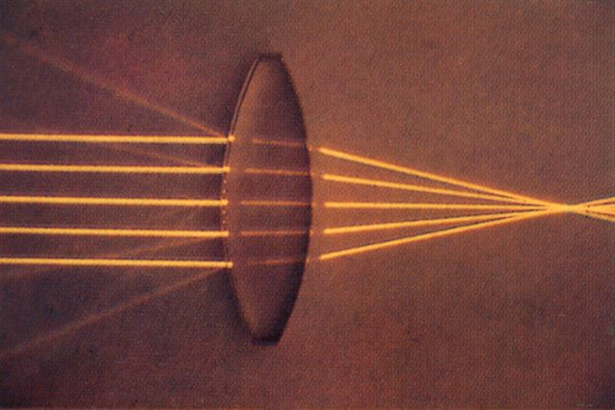
讲授新课
凸透镜对光有汇聚作用
结论：凸透镜对光有汇聚作用,所以凸透镜
又叫会聚透镜。

Slide 13
讲授新课
3.凹透镜：
对光线有发散作用

Slide 14
讲授新课
4. 凹透镜的焦点和焦距
凹透镜有焦点吗？
把折射光线反向延长看一看。
焦点
虚
F
f
焦距
平行于主光轴的光线通过凹透镜后发散，发散光线的反向延长线相交于主光轴上，它不是实际光线的会聚点，叫虚焦点(F)。

Slide 15
讲授新课
F
F
f
小结：凹透镜有两个虚焦点

Slide 16
讲授新课
小结：光路可逆

Slide 17
讲授新课
F
F
F
F
小结：凹透镜对所有光线都起发散作用。

Slide 18
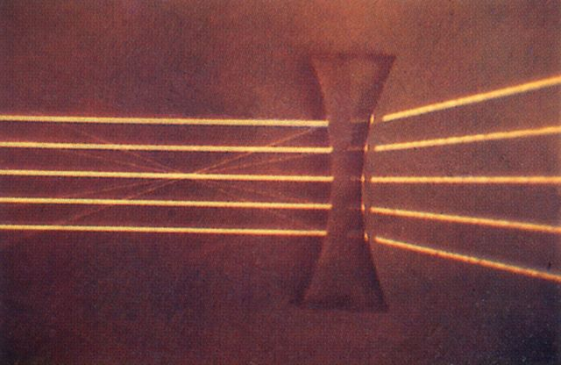
讲授新课
凹透镜对光有发散作用
结论：凹透镜对光有发散作用,所以凹透镜
又叫发散透镜

Slide 19
讲授新课
三条特殊光线
F
F
F
F
1.通过光心的光线:传播方向不改变。
2.平行于主光轴的光线:经凸透镜折射后通过焦点，经凹透镜折射后发散，发散光线的反向延长线通过虚焦点。
3.经过凸透镜焦点的光线:折射后平行于主光轴射出。
对着凹透镜异侧虚焦点入射的光线:折射后平行于主光轴射出 。

Slide 20
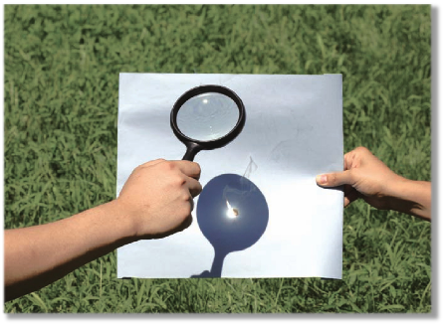
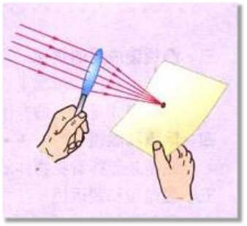
讲授新课
想想做做
凸透镜焦距的测量：
太阳光聚焦法
拿一个凸透镜正对着太阳光，在把一张纸放在它的另一侧，改变透镜与纸的距离，直到纸上的光斑变的最小最亮，测量这个最小最亮的光斑到透镜光心的距离，这就是焦距。

Slide 21
课堂小结
中间厚、边缘薄
凸透镜
对光有会聚作用
三条特殊光线
中间薄、边缘厚
透镜
凹透镜
对光有发散作用
三条特殊光线
主光轴
光心
几个概念
焦点（F）
焦距（f）

Slide 22
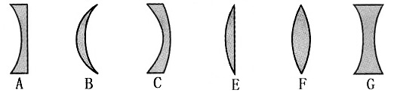
随堂训练
1.说出哪些是凸透镜，哪些是凹透镜。
凸透镜：B、E、F
凹透镜：A、C、G

Slide 23
随堂训练
2.要使小灯泡发出的光经某透镜后变成平行光，应把小灯泡放在（ ）
A. 凸透镜前任意位置
B. 凸透镜的焦点上
C. 凹透镜前任意位置
D. 凹透镜的焦点上
B

Slide 24
随堂训练
3.下面两图是光线经过透镜后的光路图,请选择合适的透镜填入方框内。

Slide 25
随堂训练
4.如图是一束光线通过两个透镜前后的传播方向，请在长方框中填上适当类型的透镜。
•

